Slide 1
MARL의 개념 및 군사용 적용방안
2021.2.25
정규열
Artificial Intelligence Lab
Kyonggi Univiersity

Slide 2
Index
현재 MARL의 연구 방향
강화학습의 간단한 리뷰
제안된 모델들
실험 환경
SHIVA
군사용으로 적용 방안

Slide 3
현재 MARL의 연구 방향

Slide 4
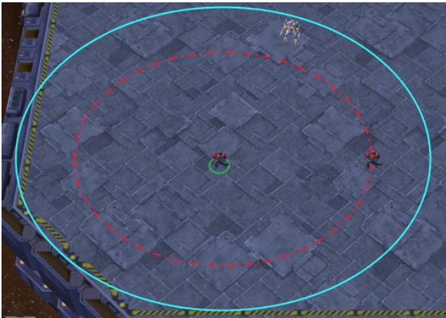
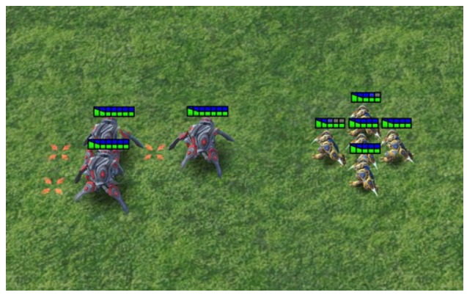
현재 MARL의 연구 방향
협력(팀워크)를 위한 MARL
제약조건
다중 에이전트의 협동 행위(joint-action) 학습
에이전트는 부분적 관측(partial observation)만 가능
에이전트 간에 정보교환(commutation) 불가

Slide 5
현재 MARL의 연구 방향
학습 방법에 따른 분류
독립형 학습(Decentralized Learning)
agent 각자가 독립적으로 학습한다.
agent 개인에 대한 보상을 설정 해야 한다.
전체 정보를 볼 수 있는 객체가 없다.
agent 개인은 부분 관측 정보만 볼 수 있다.
중앙 집중형 학습(Centralized Learning)
전체 정보를 볼 수 있는 중앙 관리자가 존재한다.
agent 개인에게 직접적으로 명령을 한다.
Agent 개인에 대한 보상 설정을 해야 한다.

Slide 6
현재 MARL의 연구 방향
중앙 집중형 학습과 분산형 실행(CTDE)
전체 정보를 보는 중앙 관리자는 가치를 학습하고 agent의 정책을 평가한다.
팀 보상에 대하여 학습하고 각 agent에 대한 기여도를 추정한다.
agent는 본인의 행동을 중앙 관리자의 평가에 따라 정책을 수정하며 학습한다.
중앙 관리자가 평가한 기여도와 본인의 정책을 비교하여 학습한다.
학습때와 달리 실행할 때는 중앙 관리자의 역할은 사라진다.
대표적인 접근법들
QMIX, COMA, LIIR, QTRAN, MAVEN, MAAC, ROMA, RODE 등등…

Slide 7
강화학습의 간단한 리뷰

Slide 8
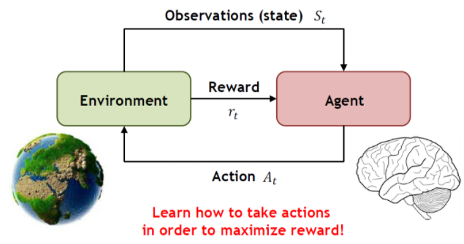
강화학습의 간단한 리뷰
강화 학습이란?
환경으로부터 Feedback을 진행하여 학습한다.
주로 인식이 아닌 행동 결정 영역에서 사용됨
행동의 주체(Agent)가 환경으로부터 정보를 받아 행동을 취한다.
Agent의 행동에 따라 환경에서 보상을 부여한다.
Agent는 높은 보상을 받도록 행동을 한다.

Slide 9

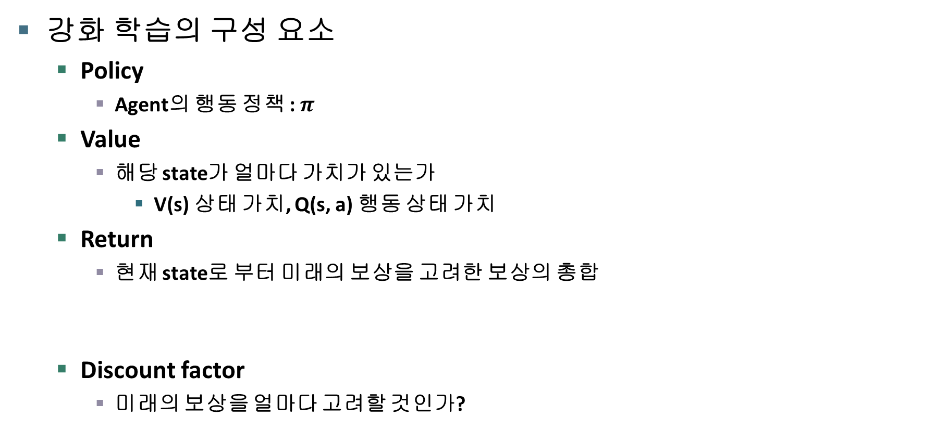
강화학습의 간단한 리뷰
강화 학습의 구성 요소
Policy
Agent의 행동 정책 : $π$
Value
해당 state가 얼마다 가치가 있는가
V(s) 상태 가치, Q(s, a) 행동 상태 가치
Return
현재 state로 부터 미래의 보상을 고려한 보상의 총합
Discount factor
미래의 보상을 얼마다 고려할 것인가?

Slide 10
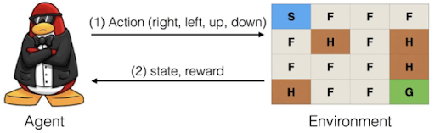

Reinforcement Learning – Value base
Q-Learning
Frozen Lake
Table을 만들어 상태에 대한 행동 별 가치를 평가한다.
소스 코드 : https://github.com/jk96491/NeuralNetwork_Tutorials/blob/main/Week10/FrozenLake_Table.py

Slide 11

강화학습의 간단한 리뷰
Q-Learning
Frozen Lake – Table ($γ=0.9$)
0
0
0
start
 | H -1 |  | H -1
 |  |  | H -1
H -1 |  |  | Goal 1
0
0
0
0
0
0
0
0
0
0
0
0
0
0
0
0
0
0
0
0
0
0
0
0
0
0
0
0
0
0
0
0
0
0
0
0
0

Slide 12
강화학습의 간단한 리뷰
Q-Learning
Frozen Lake – Table ($γ=0.9$)
0
0
0
start
 | H -1 |  | H -1
 |  |  | H -1
H -1 |  |  | Goal 1
0
0
0
0
0
0
0
0
0
0
0
0
0
0
0
0
0
0
0
0
0
0
0
0
0
0
0
0
0
0
0
0
0
0
1
0
0

Slide 13
강화학습의 간단한 리뷰
Q-Learning
Frozen Lake – Table ($γ=0.9$)
0
0
0
start
 | H -1 |  | H -1
 |  |  | H -1
H -1 |  |  | Goal 1
0
0
0
0
0
0
0
0
0
0
0
0
0
0
0
0
0
0
0
0
0
0
0
0
0
0
0
0
0
0
0
0
0.9
0
1
0
0

Slide 14
강화학습의 간단한 리뷰
Q-Learning
Frozen Lake – Table ($γ=0.9$)
0
0
0
start
 | H -1 |  | H -1
 |  |  | H -1
H -1 |  |  | Goal 1
0
0
0
0
0
0
0
0
0
0
0
0
0
0
0
0
0
0
0
0
0
0
0
0
0
-1
0
0
0.9
0
0
-1
0.9
0
1
0
0

Slide 15
강화학습의 간단한 리뷰
Q-Learning
Frozen Lake – Table ($γ=0.9$)
0
0
0
start
 | H -1 |  | H -1
 |  |  | H -1
H -1 |  |  | Goal 1
0
0
0
0
0
0
0
0
0
0
0
0
0
0
0
0
0
0
0
0
0
0
0
0.81
0
-1
0
0.81
0.9
0
0
-1
0.9
0
1
0
0

Slide 16
강화학습의 간단한 리뷰
Q-Learning
Frozen Lake – Table ($γ=0.9$)
Final
0
0
0
start
 | H -1 |  | H -1
 |  |  | H -1
H -1 |  |  | Goal 1
0
0.66
0
0
0
0
0
0.73
-1
0
0
0
-1
-1
-1
0
0.81
0
0
0
0
0.73
0
0.81
0
-1
-1
0.81
0.9
0
0
-1
0.9
0
1
0
0

Slide 17
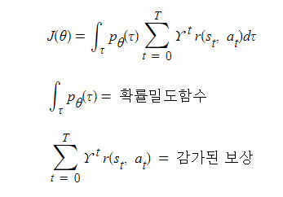
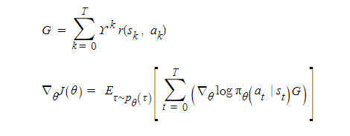
Reinforcement Learning – Policy base
Policy base란?
Q러닝과 달리 Action에 대한 확률 값을 산출한다.
일정 시간동안 동일한 policy 를 수행한다.
이때 Policy의 변경은 없다 (on - policy)
Q 러닝은 매 state 마다 변경된다.
위 목적함수가 최대가 되도록 수렴 시킨다.
유도 과정 : https://blog.naver.com/jk96491/221964240769

Slide 18
Reinforcement Learning – Policy base
Policy base란 – REINFORCE
Ex)
policy
Return
[0.1, 0.6, 0.1 , 0.2]
[3 , 1, 6 , 10]
학습 전
[0.05, 0.15, 0.2 , 0.6]
학습 후
학습 전
3 * 0.1 + 1 * 0.6 + 6 * 0.1 + 10 * 0.2 = 3.5
학습 후
3 * 0.05 + 1 * 0.15 + 6 * 0.2 + 10 * 0.6 = 8.4
소스코드 : https://github.com/jk96491/NeuralNetwork_Tutorials/blob/main/Week12/Cartpole_REINFORCE.py

Slide 19
제안된 모델들

Slide 20
제안된 모델들
Value Base
QMIX, RODE
현재 대다수의 Value base 기법은 QMIX 기반으로 발전하였다.
그 중 SOTA라 할 수 있는 RODE 도 다룰 예정.
Policy Base
COMA, MADDPG
Actor critic 기반의 MARL은 COMA 기반으로 발전 하였다.
SHIVA에서 사용된 MMDDPG도 다룰 예정
시도하고 있는 MARL 특성상 Action space가 크지 않다
따라서 Value Base 기반인 QMIX가 상당히 강력하게 작동한다.

Slide 21
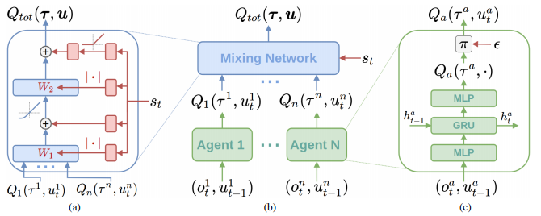
제안된 모델들 - QMIX
QMIX
각 Agent를 Q러닝 하여 학습 시킨다.

Slide 22
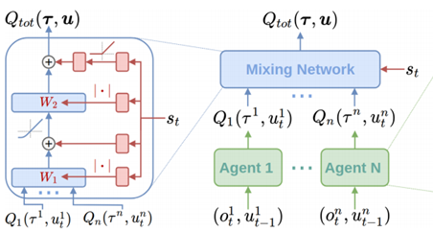


제안된 모델들 - QMIX
Centralised Learning
각 agent의 Q값을 비선형으로 조합하여 Q_tot 산출
단 Q값이 단조증가 해야함
Reward Shape
Q_tot의 MSE로 역전파를 수행하여 각 agent의 Q함수도 수정이 됨.

Slide 23
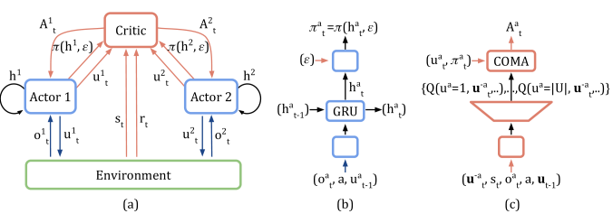
제안된 모델들 - COMA
COMA
Actor – Critic 기법으로 학습을 진행한다.

Slide 24
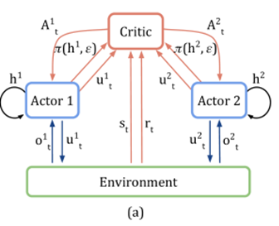

제안된 모델들 - COMA
보상 설정
Difference Reward
Counterfactual Baseline 적용
상대의 Action은 고정하고 자신의 Action에 관한 가치를 평가한다.
경우의수가 많음

Slide 25
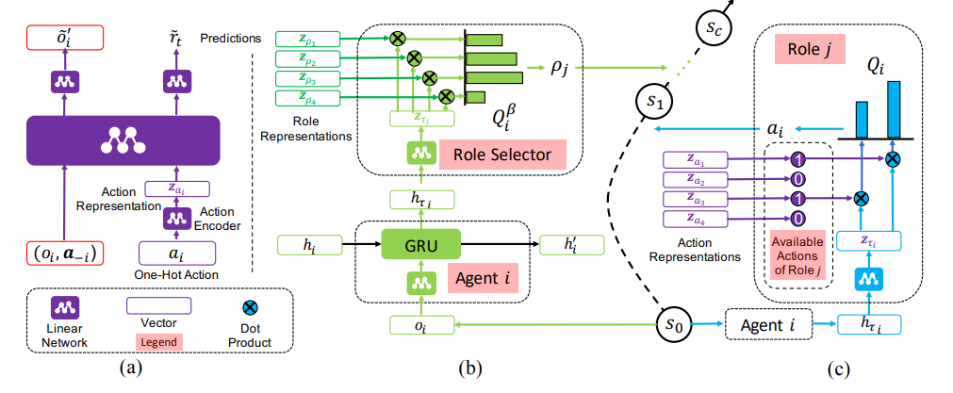
제안된 모델들 - RODE
QMIX 기반에 ROLE을 학습한다.

Slide 26
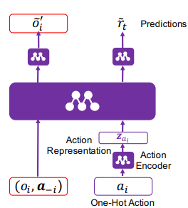

제안된 모델들 - RODE
DETERMINING ROLE ACTION SPACES BY LEARNING ACTION REPRESENTATIONS
Action Representation($z_{a_{1}}$)을 뽑아 낸다.
Action Encoder로 부터 뽑아낸다.
Learning을 위한 Loss
예측된 observation과 reward를 통하여 학습한다.
$θ_{e}:$ Action Encoder의 파라미터, $ξ_{e}:$ 전체 모델의 파라미터

Slide 27
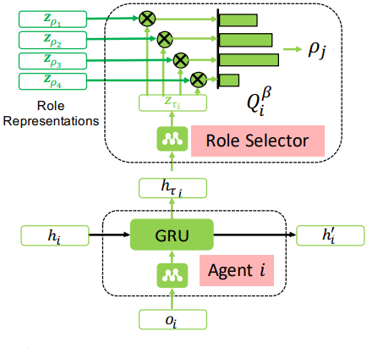

제안된 모델들 - RODE
RODE – Role Selector
Ex) Role의 종류가 4개이고 Agent가 3마리 라면
Role Q : $Q_{i}^{β}$
Role Q | 1번 Role Q | 2번 Role Q | 3번 Role Q | 4번 Role Q
Agent 1 | 0.0802 | 0.1140 | 0.0802 | 0.1140
Agent 2 | 0.0929 | 0.1259 | 0.0929 | 0.1259
Agent 3 | 0.1069 | 0.1436 | 0.1069 | 0.1436
Agent 각각이 Role 마다 가치를 평가한다.

Slide 28
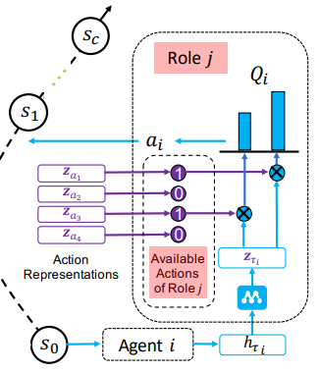

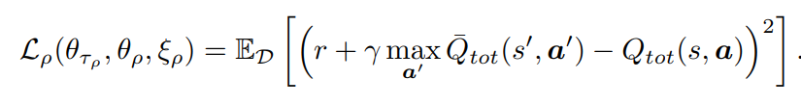
제안된 모델들 - RODE
LEARNING THE ROLE POLICY
agent의 Traectory로 부터 latent 뽑아낸다.
action Representation 과 내적을 수행하여 role에 대한 Q 값을 뽑아낸다.
role selector로 부터 할당 받은 role을 이용하여 agent별 Q 값을 뽑아낸다.
LOSS

Slide 29
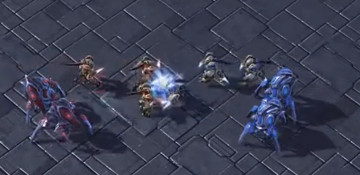
제안된 모델들 - RODE
2s3z Task에서 Action space 파악
Action space size : 11
1 | 2 | 3 | 4 | 5 | 6 | 7 | 8 | 9 | 10 | 11
생존 | 정지 | 북(이동) | 남(이동) | 동(이동) | 서(이동) | 질럿1 공격 | 질럿2 공격 | 질럿3 공격 | 추적자1 공격 | 추적자2 공격
이동 관련

Slide 30
제안된 모델들 - RODE
Action Representation에 대한 클러스터링 결과(cluster수 = 5)
[3, 0, 0, 0 ,4, 0, 1, 1, 1, 2, 2]
1 | 2 | 3 | 4 | 5 | 6 | 7 | 8 | 9 | 10 | 11
생존 | 정지 | 북(이동) | 남(이동) | 동(이동) | 서(이동) | 질럿1 공격 | 질럿2 공격 | 질럿3 공격 | 추적자1 공격 | 추적자2 공격
0 : 정지, 북, 남, 서 이동에 관련된 Action
1 : 질럿 공격에 대한 Action
2 : 추적자 공격에 대한 Action
3 : 생존여부라 별 의미 없다.
4 : 동쪽으로 이동에 대한 Action
[0, 1, 1, 1, 0, 1, 0, 0, 0, 0, 0]
[0, 0, 0, 0, 0, 0, 1, 1, 1, 0, 0]
[0, 0, 0, 0, 0, 0, 0, 0, 0, 1, 1]
[1, 0, 0, 0, 0, 0, 0, 0, 0, 0, 0]
[0, 0, 0, 0, 1, 0, 0, 0, 0, 0, 0]

Slide 31
제안된 모델들 - RODE
Action Representation에 대한 클러스터링 결과(cluster수 = 5)
가능한 행동 종류에 따라 정리한다.
3개 이상이면 이동을 보장함
2개이면 그 행동들만 수행함
1개 이하면 버림
[0, 1, 1, 1, 0, 1, 0, 0, 0, 0, 0] -> [1, 1, 1, 1, 1, 1, 0, 0, 0, 0, 0]
[0, 0, 0, 0, 0, 0, 1, 1, 1, 0, 0] -> [1, 1, 1, 1, 1, 1, 1, 1, 1, 0, 0]
[0, 0, 0, 0, 0, 0, 0, 0, 0, 1, 1] -> [1, 0, 0, 0, 0, 0, 0, 0, 0, 1, 1]
[1, 0, 0, 0, 0, 0, 0, 0, 0, 0, 0]
[0, 0, 0, 0, 1, 0, 0, 0, 0, 0, 0]
[1, 1, 1, 1, 1, 1, 0, 0, 0, 0, 0]
[1, 1, 1, 1, 1, 1, 1, 1, 1, 0, 0]
[1, 0, 0, 0, 0, 0, 0, 0, 0, 1, 1]
최종 결과

Slide 32
제안된 모델들 - RODE
[1, 1, 1, 1, 1, 1, 0, 0, 0, 0, 0]
[1, 1, 1, 1, 1, 1, 1, 1, 1, 0, 0]
[1, 0, 0, 0, 0, 0, 0, 0, 0, 1, 1]
최종 결과
Action Representation에 대한 클러스터링 결과 해석
1번 Role [1, 1, 1, 1, 1, 1, 0, 0, 0, 0, 0]
이동만 하는 Role
2번 Role [1, 1, 1, 1, 1, 1, 1, 1, 1, 0, 0]
이동 및 질럿을 공격 할 수 있는 Role
3번 Role [1, 0, 0, 0, 0, 0, 0, 0, 0, 1, 1]
추적자만 공격하는 Role
1 | 2 | 3 | 4 | 5 | 6 | 7 | 8 | 9 | 10 | 11
생존 | 정지 | 북(이동) | 남(이동) | 동(이동) | 서(이동) | 질럿1 공격 | 질럿2 공격 | 질럿3 공격 | 추적자1 공격 | 추적자2 공격
Best Case

Slide 33
시뮬레이션 환경

Slide 34
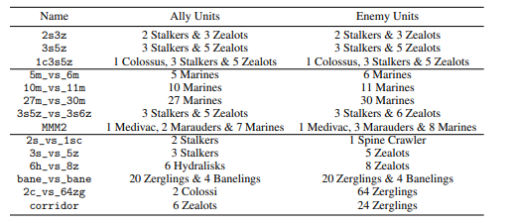
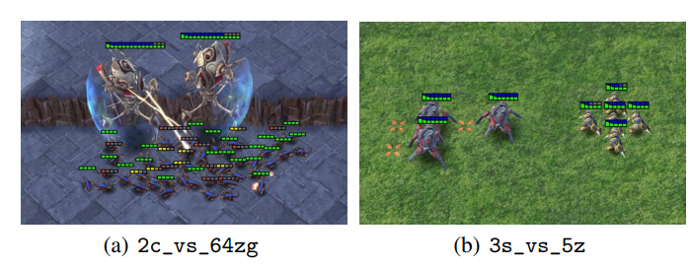
시뮬레이션 환경
SMAC(Starcraft Multi-Agent Challenge)
멀티 에이전트 강화학습을 도전하고 싶다면 추천!
다수의 미니게임을 제공한다
미니 게임들 : 3M, 8M, 2S3Z 등등

Slide 35
시뮬레이션 환경
State 정보 예시
state | 유닛 정보 | 설명
 | 그룹 | One hot vector Ex) [1, 0]: agent 그룹 , [0, 1] 적군 그룹
 | Action | 수행 가능한 action vector Ex) [이동, 공격, 회피] 일 때 [1, 0, 1]이라면 가능한 action은 이동, 회피이다
 | 유닛 종류 | One hot vector Ex) [1, 0] : 질럿, [0, 1] 추적자
 | 체력 | 체력의 비율 값 현재 체력 / max 체력
 | 보호막 | 보호막의 비율 값 보호막 체력 / max 보호막
 | 쿨 타임 | 공격 후 다음 공격 수행까지 Delay되는 시간
 | X좌표 | 환경에서 X좌표
 | Y좌표 | 환경에서 Y좌표

Slide 36
시뮬레이션 환경
2S3Z 환경에서 state 예시
 | 그룹 정보 | action | 유닛 타입 | 체력 | 보호막 | 쿨 타임 | X 좌표 | Y 좌표
질럿 1 | [1 , 0] | [1, 0, 1] | [1 , 0] | 0.9 | 0.8 | 0.8 | 0.2 | 0.6
질럿 2 | [1 , 0] | [1, 1, 1] | [1 , 0] | 0.8 | 1 | 1 | 0.5 | -0.6
질럿 3 | [1 , 0] | [1, 0, 0] | [1 , 0] | 1 | 0.2 | 0.2 | -0.3 | 0.7
추적자 1 | [1 , 0] | [1, 0, 1] | [0 , 1] | 0.2 | 0 | 0.2 | -0.8 | 0.9
추적자 2 | [1 , 0] | [0, 0, 1] | [0 , 1] | 0.6 | 0.1 | 0 | 0.7 | -0.3
질럿 1 | [0 , 1] | [1, 0, 1] | [1 , 0] | 0.8 | 0.6 | 0.6 | 0.6 | -0.8
질럿 2 | [0 , 1] | [1, 0, 1] | [1 , 0] | 1 | 0.2 | 0.6 | -0.6 | 0.2
질럿 3 | [0 , 1] | [1, 1, 1] | [1 , 0] | 0.2 | 0.6 | 0.2 | 0.6 | 0.2
추적자 1 | [0 , 1] | [0, 0, 1] | [0 , 1] | 0.1 | 0.8 | 0.8 | 0.8 | 0.5
추적자 2 | [0 , 1] | [1, 0, 1] | [0 , 1] | 0.3 | 0.2 | 1 | 0.9 | -0.3

Slide 37
시뮬레이션 환경
Observation
정보 |  | 설명
Observation | 이동 가능 정보 | [동, 서, 남, 북] | [1, 1, 0 ,1] 동, 서, 북 방향으로만 갈 수 있다.
 | 본 유닛 정보 | 체력 | 체력의 비율 값 (현재 체력 / max 체력)
 |  | X좌표 | 환경에서 X좌표
 |  | Y좌표 | 환경에서 Y좌표
 |  | 보호막 | 보호막의 비율 값 (보호막 체력 / max 보호막)
 |  | 유닛 종류 | One hot vector ((Ex) [1, 0] : 질럿, [0, 1] 추적자)
 | 타 유닛 정보 | 체력 | 체력의 비율 값 (현재 체력 / max 체력)
 |  | X좌표 | 본 유닛의 X좌표와의 거리 비율
 |  | Y좌표 | 본 유닛의 Y좌표와의 거리 비율
 |  | 보호막 | 보호막의 비율 값 (보호막 체력 / max 보호막)
 |  | 유닛 종류 | One hot vector ((Ex) [1, 0] : 질럿, [0, 1] 추적자)

Slide 38


시뮬레이션 환경
보상 체계
최대 보상 : 적군 수(n) X 처치 시 보상(10) X 승리 보상(200)
Step별 적군 및 아군의 체력으로 보상을 설정
이전 step의 체력 – 현재 step의 체력
산출된 Reward를 정규화 하여 사용한다.

Slide 39
SHIVA

Slide 40
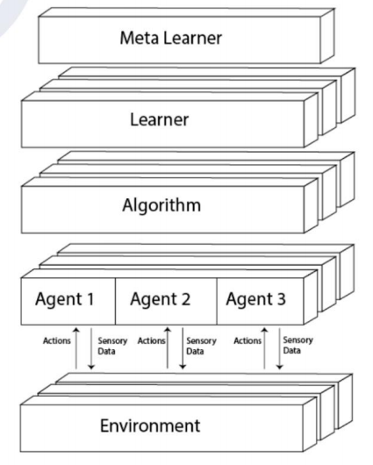
SHIVA
Meta Learner
강화학습의 단점인 일반화능력 부족을 보완함.
Learner
Agent의 학습을 담당함.
Algorithm
MARL의 대표적인 MADDPG를 사용함.

Slide 41
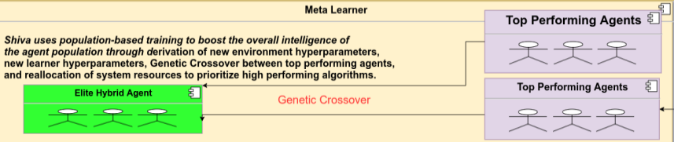
SHIVA
Meta Learner
강화학습의 단점인 일반화능력 부족을 보완함.
환경이 일부만 달라져도 재 학습 해야 한다.
재 학습 시간 또한 상당히 많이 소요된다.
이를 위해 메타 러닝을 도입함.
메타 러닝의 도입으로 새로운 환경에 빠르게 적용할 수 있다.

Slide 42
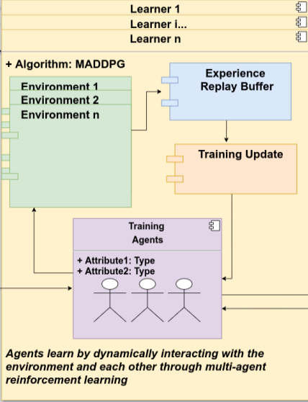
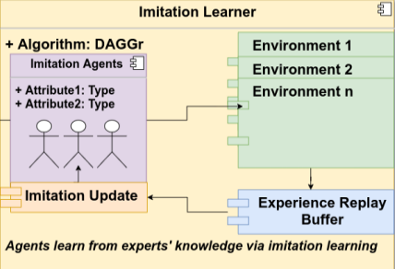
SHIVA
Learner
Agent의 학습을 담당함

Slide 43
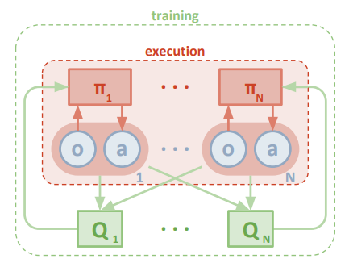
SHIVA
Algorithm - MARL
MADDPG를 사용함
세세한 Action 단위까지 제어하기 위하여 사용된 것으로 판단됨.
간단히 Task Level에서 Action을 수행 할 경우
QMIX와 같이 가치 기반의 MARL로 접근 하는 편이 좋다.

Slide 44
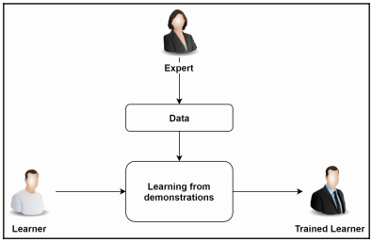
SHIVA
Algorithm - Imitation learner
일반적인 강화학습
환경이 복잡해질 경우 효과적인 학습이 매우 어렵다.
모방학습의 이점
빠르게 학습 할 수 있도록 도와준다.
보상 함수 또한 필요가 없다.
Alpha Star의 예
구글 딥마인드에서 Starcraft2 프로게이머들의 데이터셋을 이용하여 모방학습을 진행함.

Slide 45
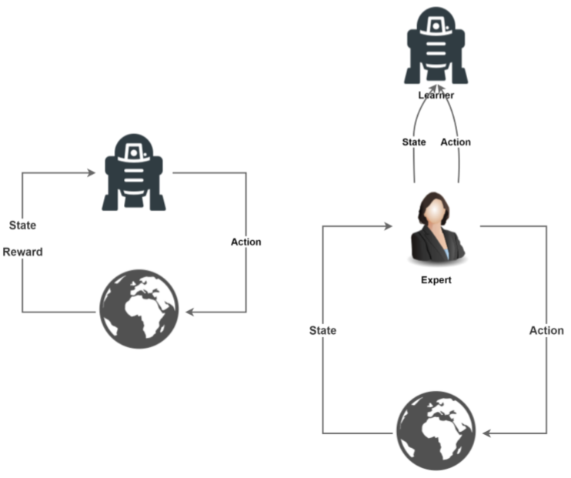
SHIVA
Algorithm - Imitation learner
간단한 예시 – 자동차 운전을 처음 하는 사람의 경우
일반적인 강화학습
열쇠만 주어지고 아무런 정보 없이 오로지 경험을 통해 학습함.
수동적인 모방학습
전문가가 운전하는 모습을 보기만 하면서 학습함.
능동적인 모방학습
Agent 스스로 운전을 경험하면서 전문가의 조언을 참고하여 학습함.
강화학습
모방학습

Slide 46
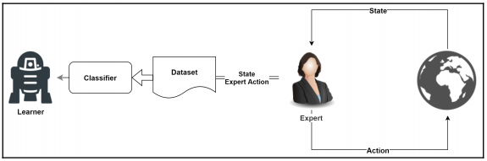
SHIVA
Algorithm - Imitation learner
알고리즘
Step 1, 전문가는 환경으로부터 데이터를 수집한다.
Step 2, 수집된 데이터를 이용하여 Policy를 Supervised Learning을 수행한다.
그러나 수집했던 데이터에서 발생하지 않았던 State가 발생할 경우 제대로 대처하지 못한다.

Slide 47
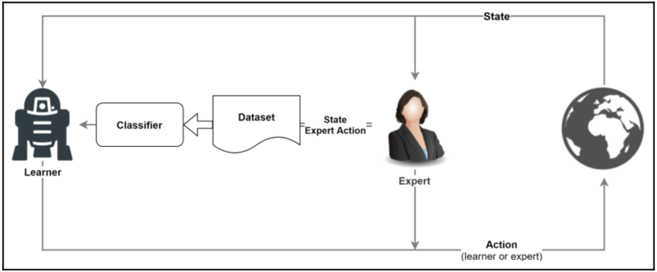
SHIVA
Algorithm - Imitation learner
Dataset Aggregation (DAgger)를 도입함.
데이터에 없던 상황이 발생할 때 대응하기 위함.
전문가가 Agent의 실수를 교정하는 방법을 학습시킨다.

Slide 48
군사용으로 적용 방안

Slide 49
군사용으로 적용 방안
되도록이면 Task 단위 제어로 접근이 필요함.(행동 종류 결정 문제)
세세한 Action 단위로 수행하게 되면 Single Agent RL도 어려운 문제이다.
Action 자체를 이산적으로 설정 할 수 있다.
이럴 경우 학습이 수월하게 잘 된다.
Meta Learning과 모방학습은 적극적으로 활용해야 함.
전장의 상황이 매번 달라질 수 있으므로 간단한 학습을 통해 적응 해야 한다.
State 및 Observation의 경우 어떤 정보들을 사용 할지 결정이 필요함.
실제 군인(사람)이 수행한 데이터를 많이 확보 해야 한다.
이를 통해 모방학습을 진행 할 수 있다.
순수 강화학습으로 진행하면 학습시간이 많이 소요된다.

Slide 50
군사용으로 적용 방안
먼저 간단한 QMIX 기반으로 적용해본다.
현재까지도 간단하면서 상당히 강력한 MARL 기법이다.
이후 Role에 맞춰 효율적인 제어를 위하여 RODE 기반으로 접근한다.

Slide 51
군사용으로 적용 방안
마지막으로 보상 체계 또한 설계해야 한다.
보상의 종류 및 기준을 정해야 한다.
MARL 알고리즘 사용하기 전에 앞서 언급한 내용들이 선행 되어야 한다.

Slide 52
Q & A

Slide 53
감사합니다.

